Slide 1
Association loi 1901 => recherche et développement en soins de premier recours
4 axes :
innovation organisationnelle
innovation dans les pratiques professionnelles
innovation numérique
innovation sociale (ESS/démocratie en santé)

Slide 2
ENJEUX
Démographique
Épidémiologique
Technologique
Sociologique
Economique
Écologique
...
Faire plus avec moins, mieux et vite dans les soins (cure)
+
Développer le maintien en bonne santé (care)
Notes:
olé

Slide 3
Paradigme économique actuel :
Plus les gens sont malades, plus je gagne ma vie.
“ Désolé Mr Prioux, économiquement la prévention c’est pour les cons. ”
François V. Mon comptable

Slide 4
CONCEPT D'ÉMERGENCE
Le tout offre plus de possibilités que la somme de ses parties
=
SOMME DES INTELLIGENCES
INDIVIDUELLES ET MONO-CATÉGORIELLES
INTELLIGENCE
COLLECTIVE PLURIDISCIPLINNAIRE

Slide 5
NOTRE LABORATOIRE
MilleSoins : une Équipe de soins coordonnée universitaire multi-site (SISA) + CPTS HCV.
=
Médecins + kinés + IDE + pharmacies + ... qui travaillent ensemble via l’usage d’une plateforme numérique qui héberge le dossier médical.

Slide 6
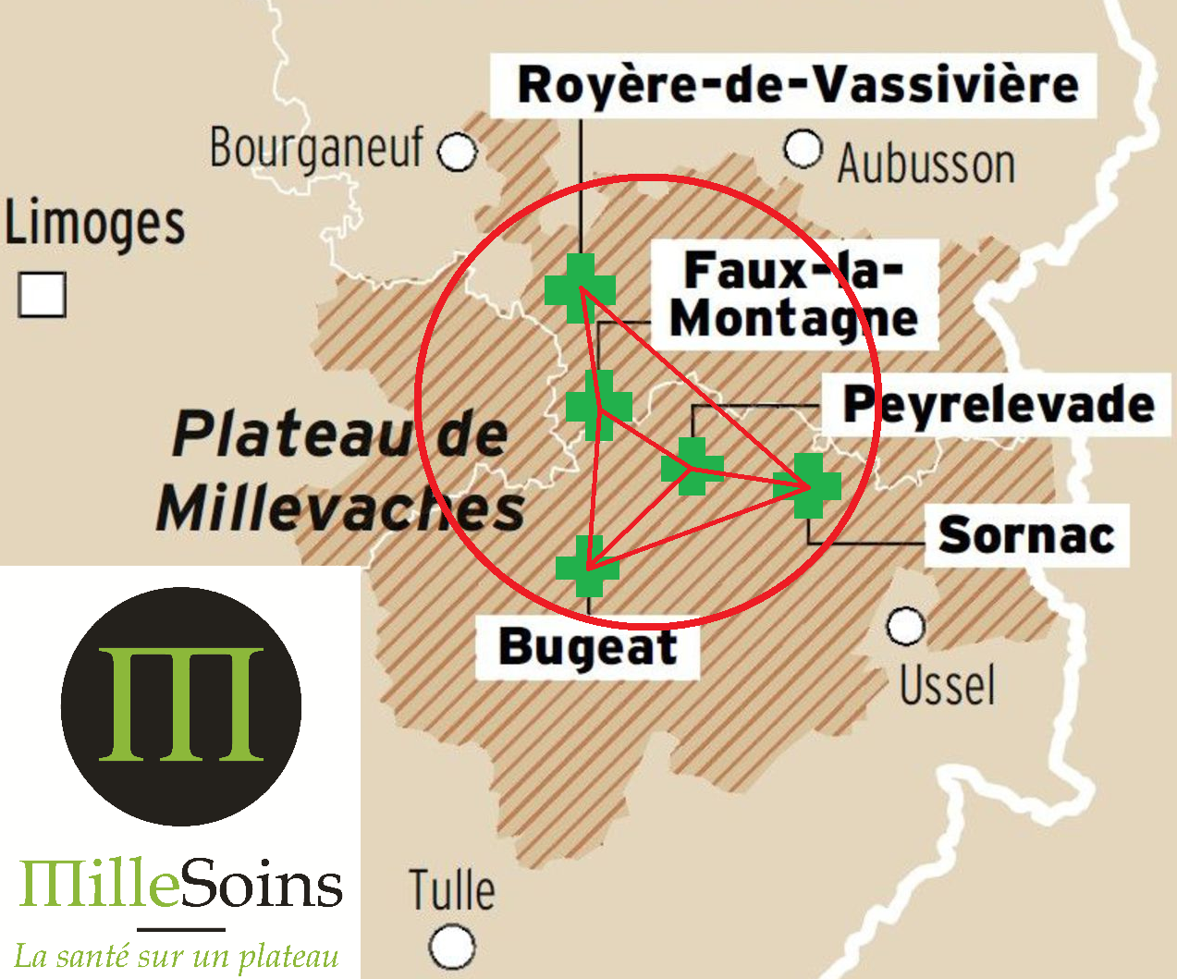
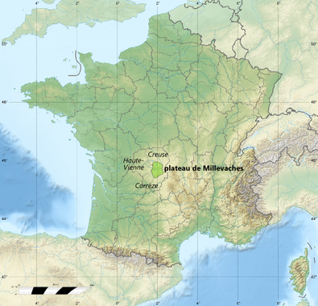
Vous êtes ici
Pathologies chroniques et patients agés isolés vulnérables +++

Slide 7
EFFET PAPILLON :
FOCUS SUR DEUX CONDITIONS INITIALES
Prescriptions médicales en semaines au lieu des mois
Pharmacien correspondant intégré à l’équipe de soins traitante

Slide 8
POURQUOI DES SEMAINES AU LIEU DES MOIS ?
Tu n’utilises pas le système métrique internationnal ?
Juste mon charpentier. Mon maçon utilise le pied romain, mon plombier la coudée ancienne, et mon électricien je sais même pas, ce mec est bizarre

Slide 9
PATHOLOGIE CHRONIQUE
Objectif : coordonner des compétences dans un espace-temps
Le mois est-il un indicateur de temporalité stable sur lequel bâtir des parcours de soins ?

Slide 10
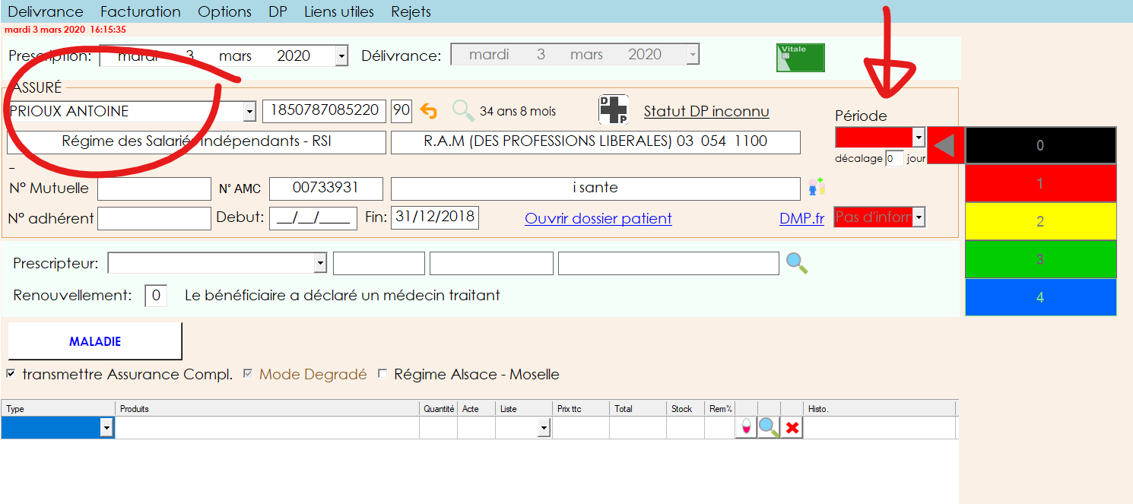
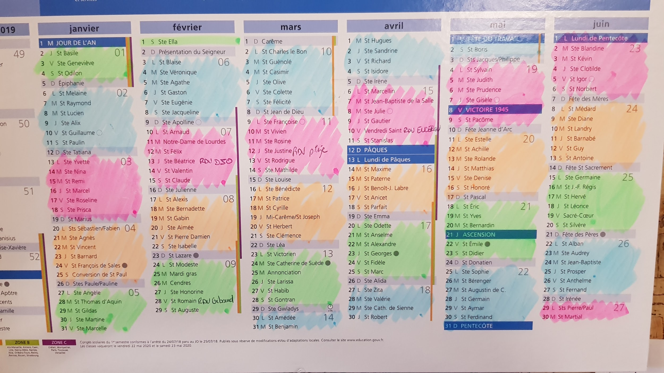
NOTRE PROTOTYPE DE LOGICIEL DE GESTION D’OFFICINE POUR PHARMACIEN CORRESPONDANT
(campagne de crowdfunding en cours pour libérer son code source #BIENCOMMUN, aidez-nous !!!)
Calendrier
=
Algorithme
de parcours de soins pharmaceutiques
“Un algorithme, c’est tout simplement une façon de décrire dans ses moindres détails comment procéder pour faire quelque chose”
Gérard Berry

Slide 11
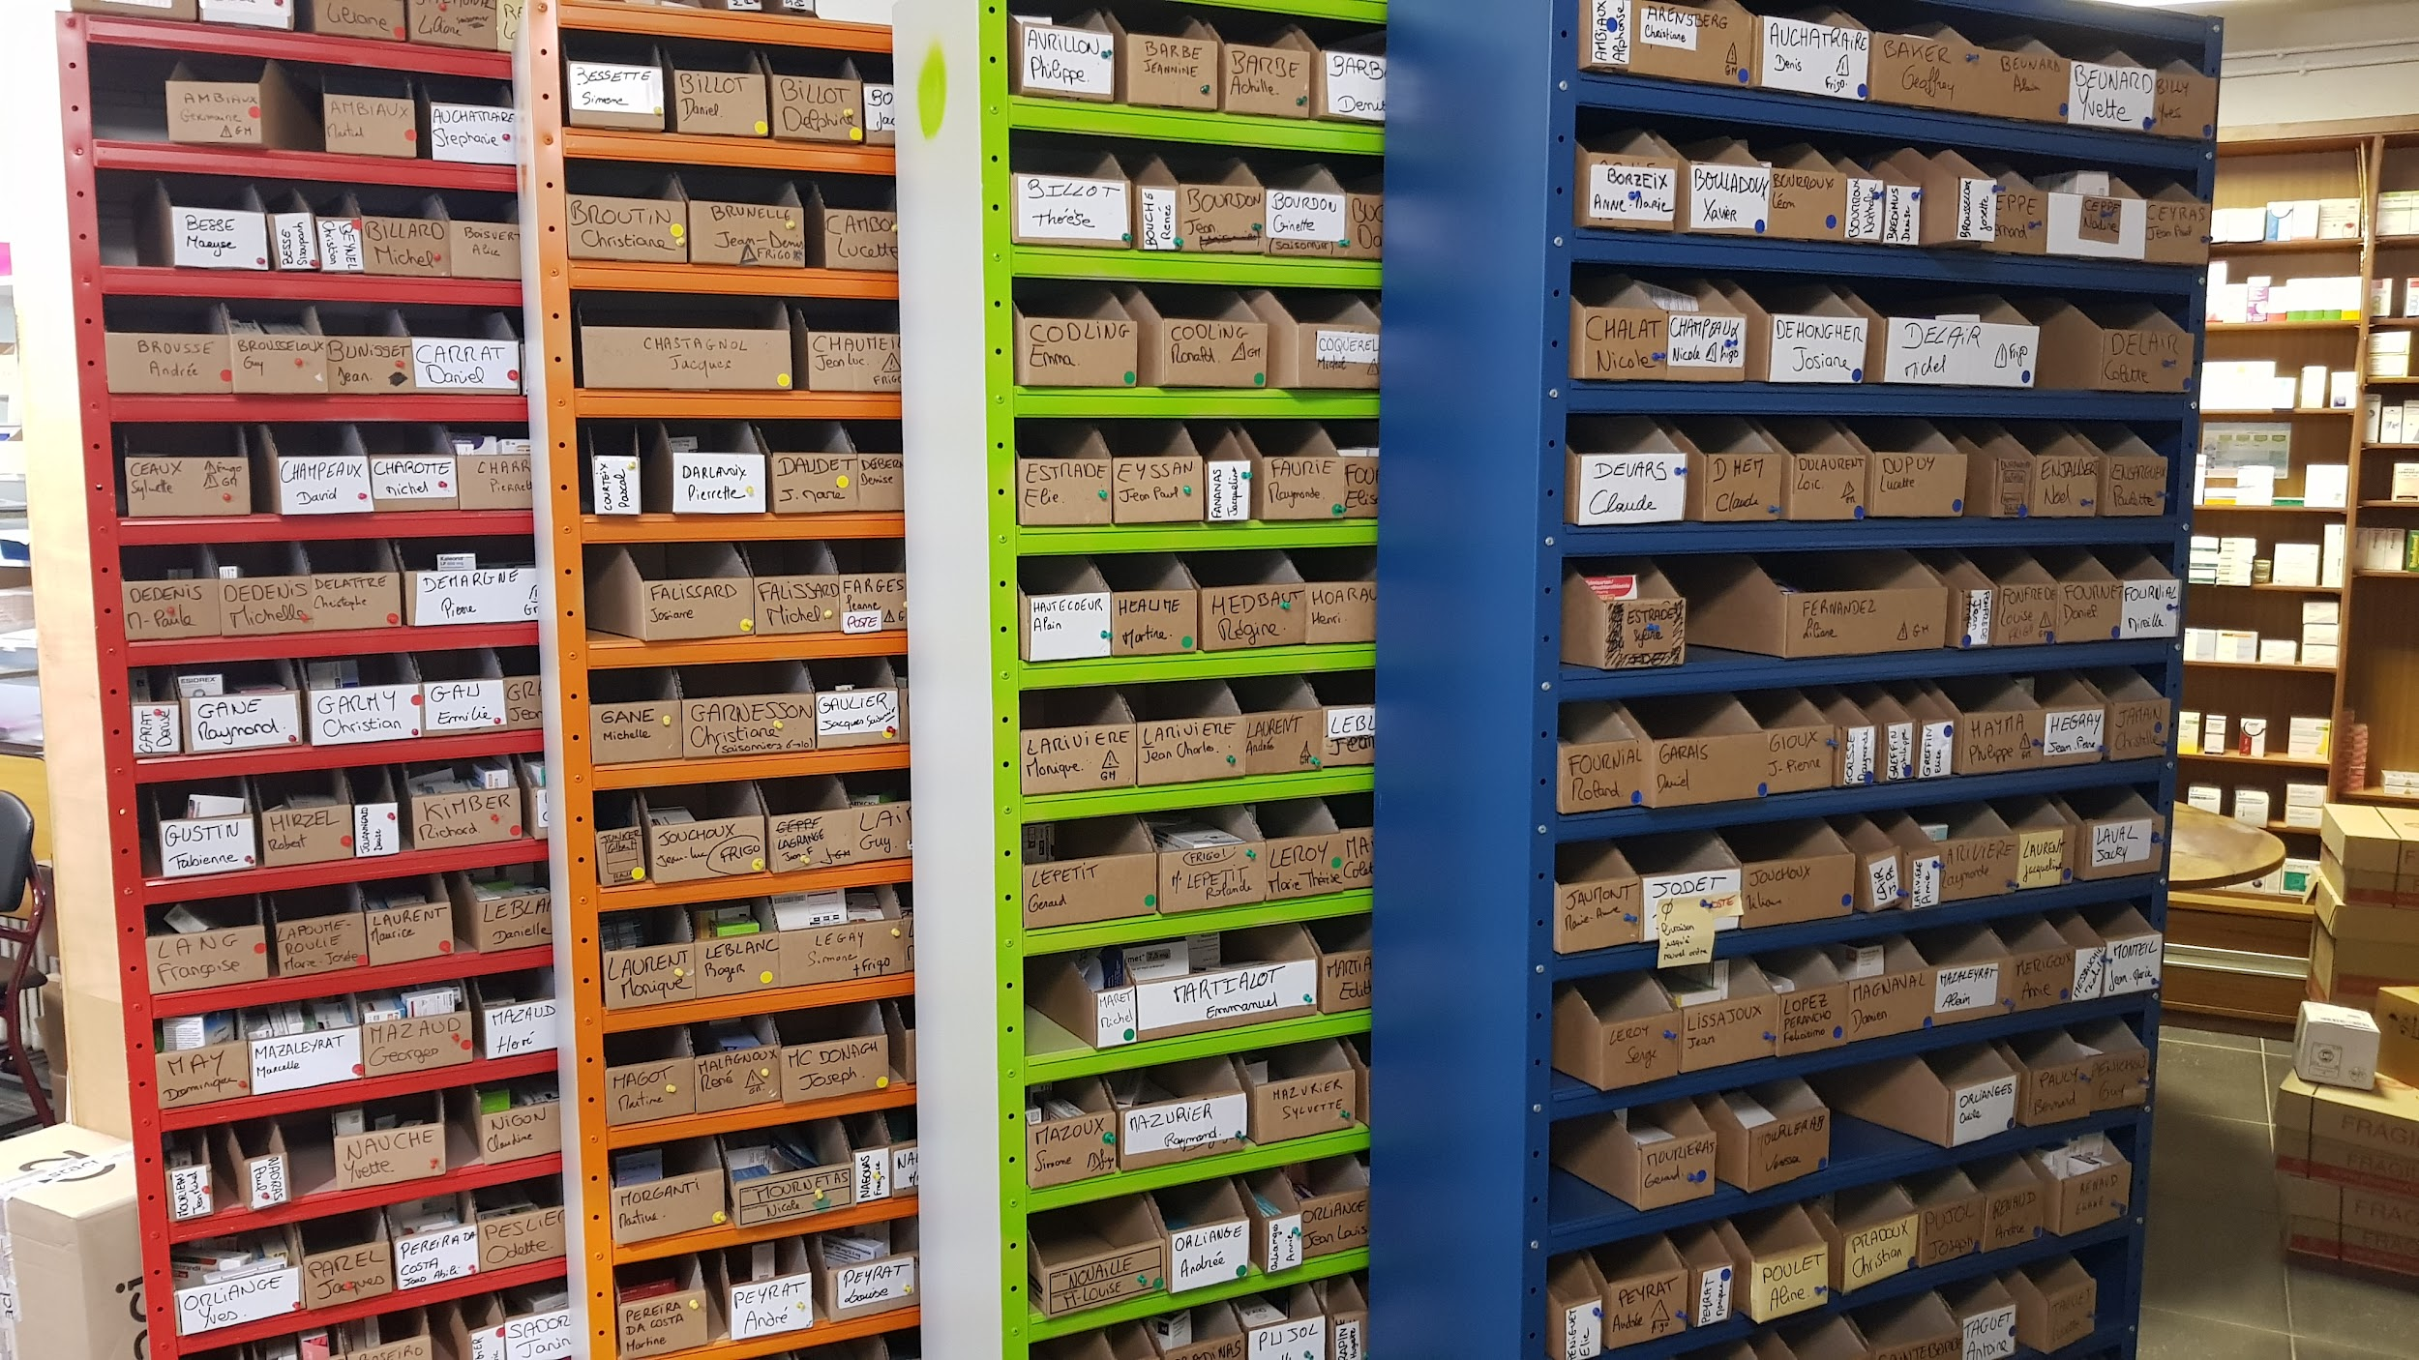
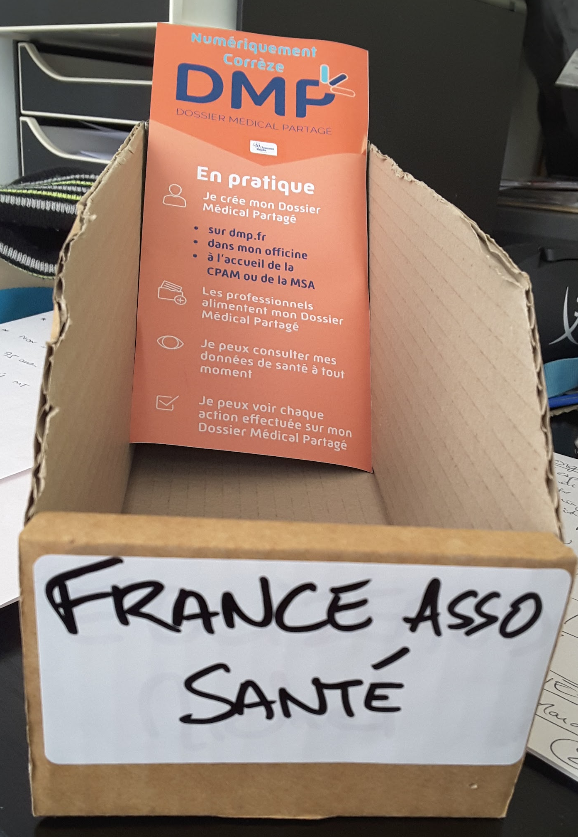
+ outil de communication personnalisé
Paradigme de stockage des médicaments prédictif et personnalisé
LOWTECH + SOBRIÉTÉ NUMÉRIQUE

Slide 12
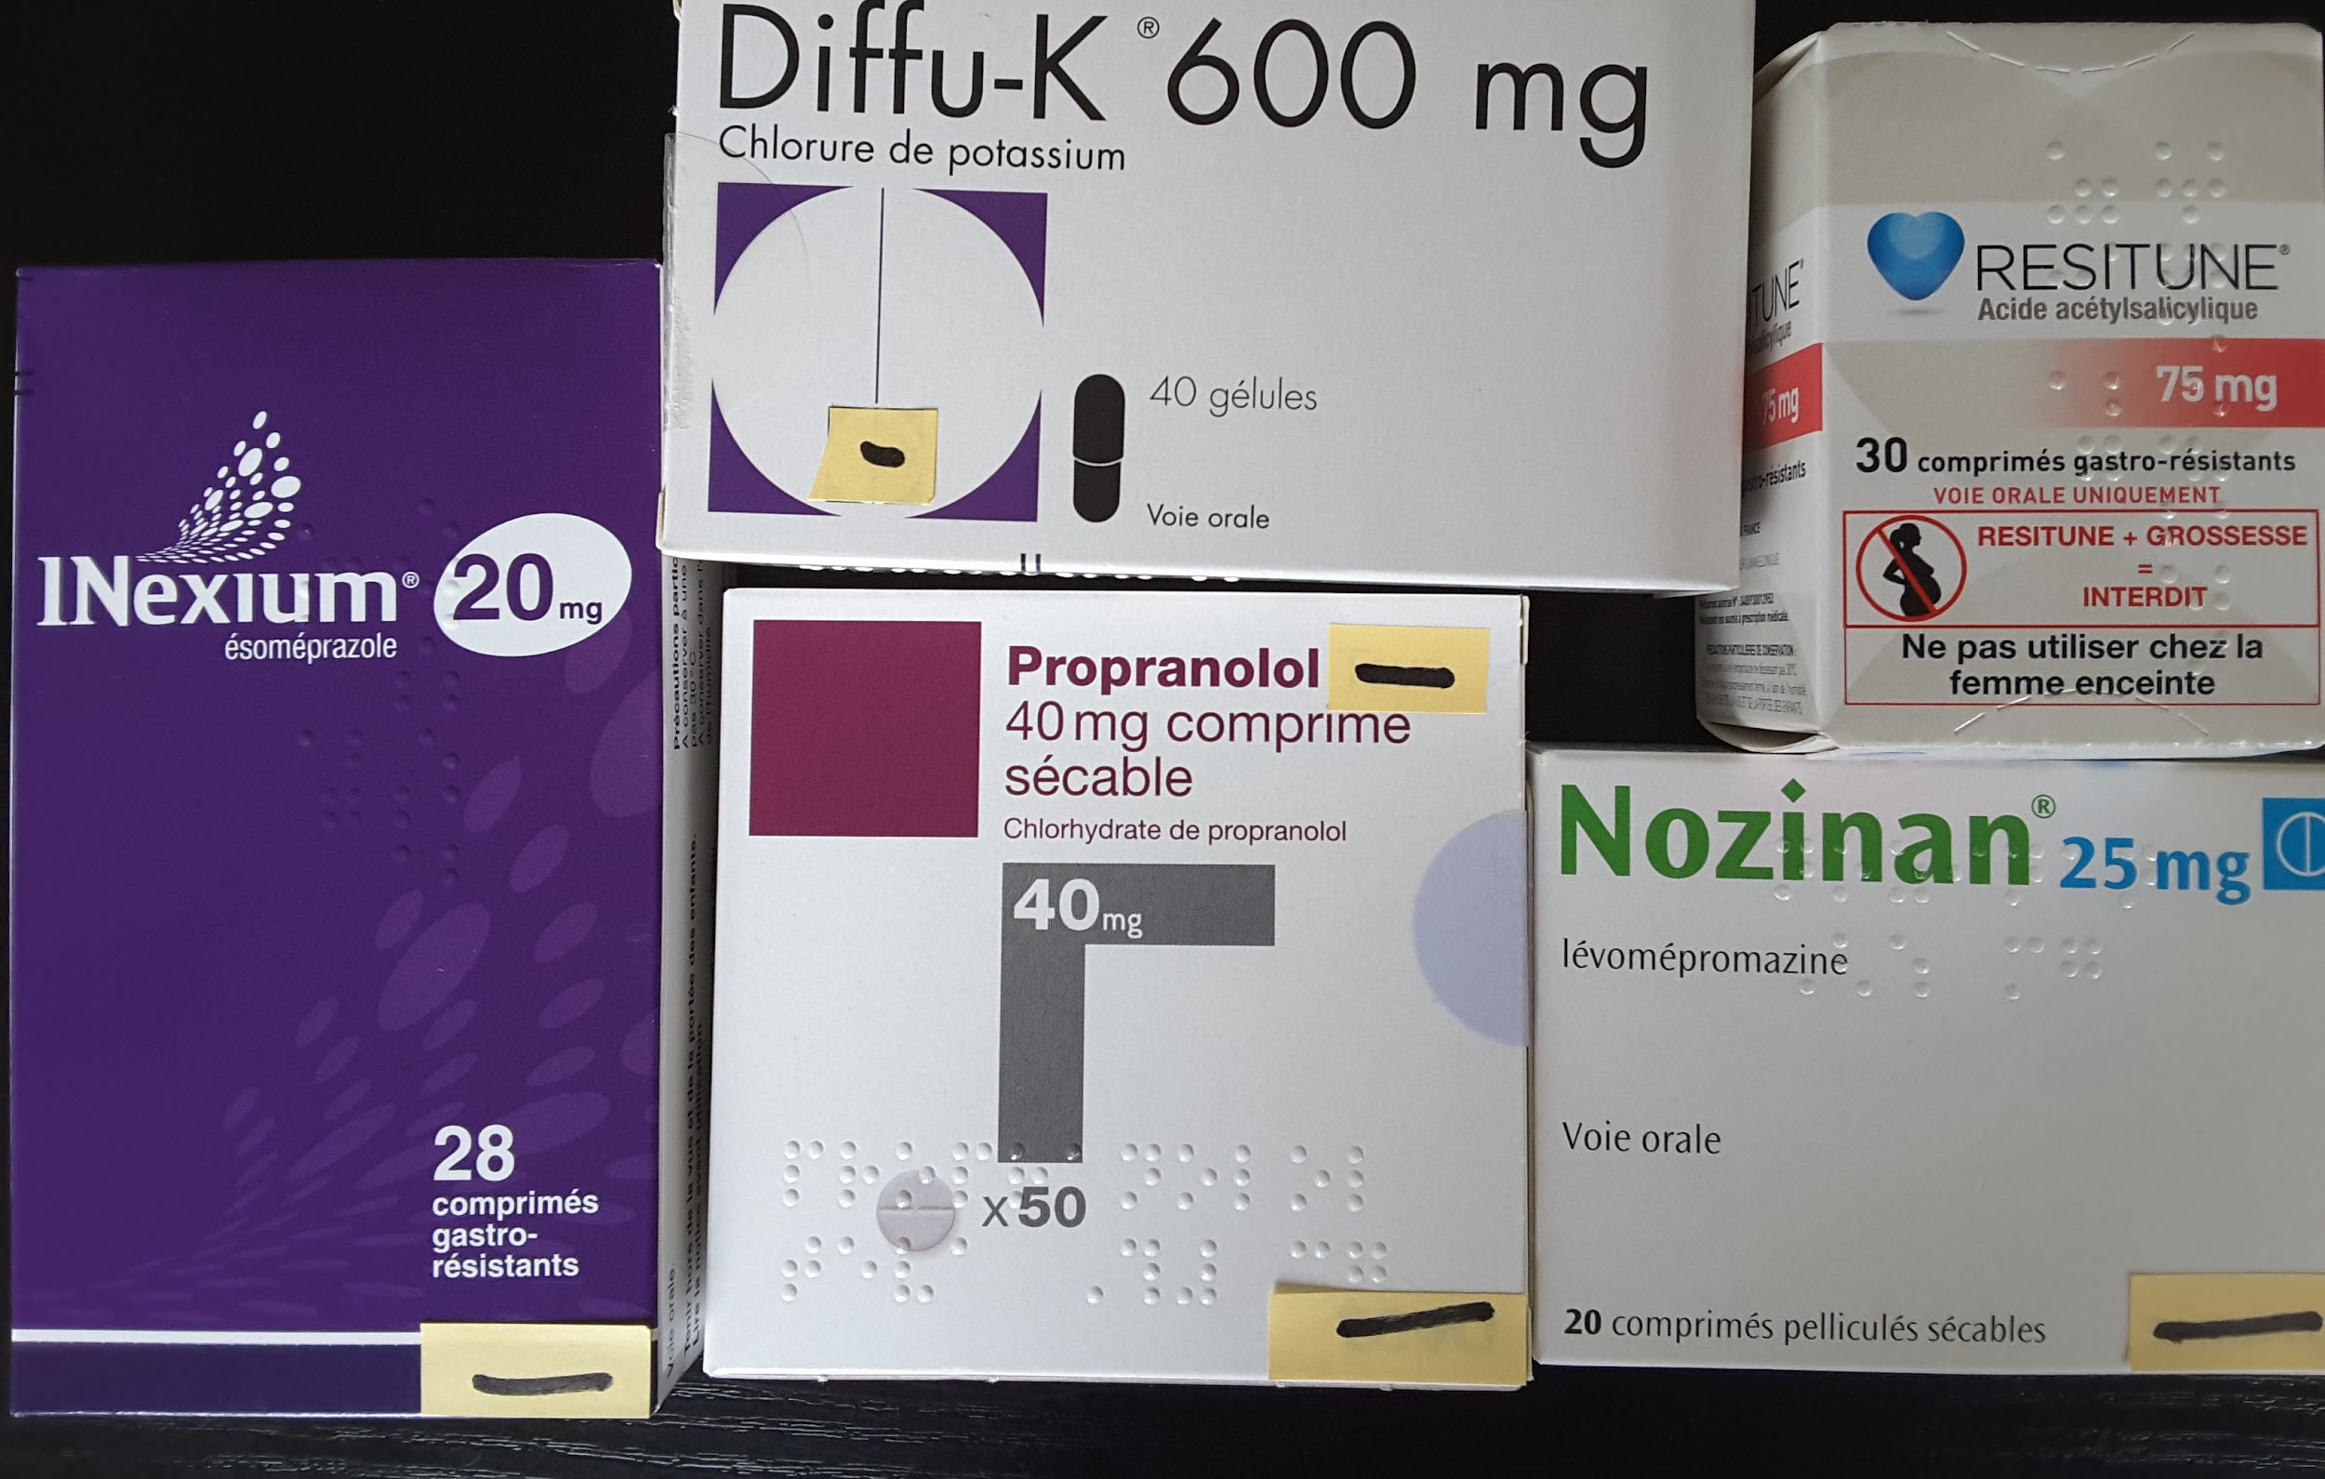
NOTA BENE
Si :
PRESCRIPTION EN MULTIPLES DE SEMAINES
+
CONDITIONNEMENTS EN MULTIPLES DE SEMAINES
Alors =
DISPENSATION à L'UNITÉ
#BONSENSPAYSAN

Slide 13
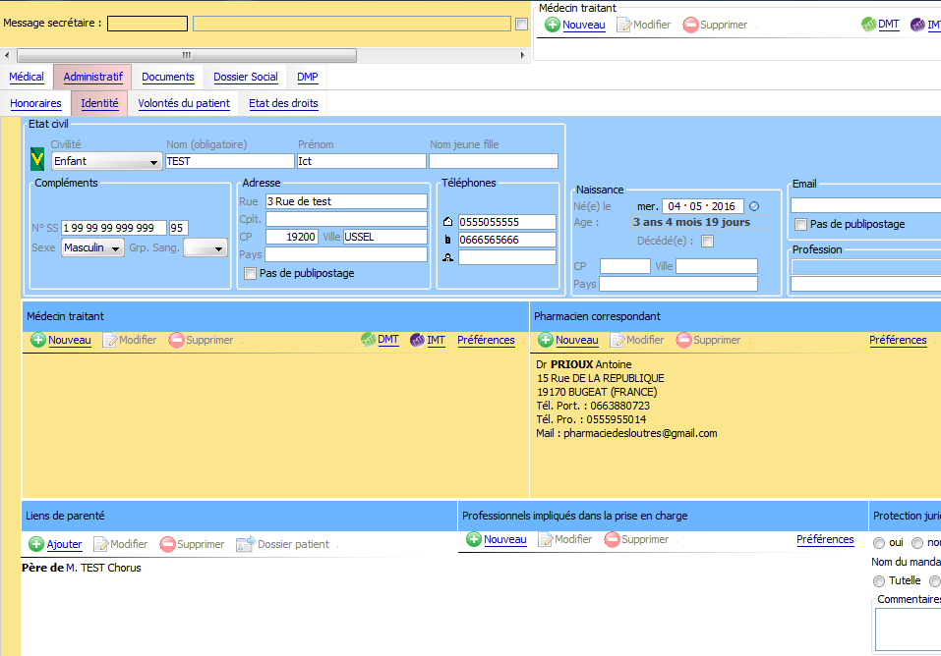
Deuxième effet P4Pillon : interpro + numérique
(pharmacien correspondant en équipe de soins coordonnée)
Accès au dossier médical avec notifications des nouvelles prescriptions en temps réel
(c‘est moi !)

Slide 14
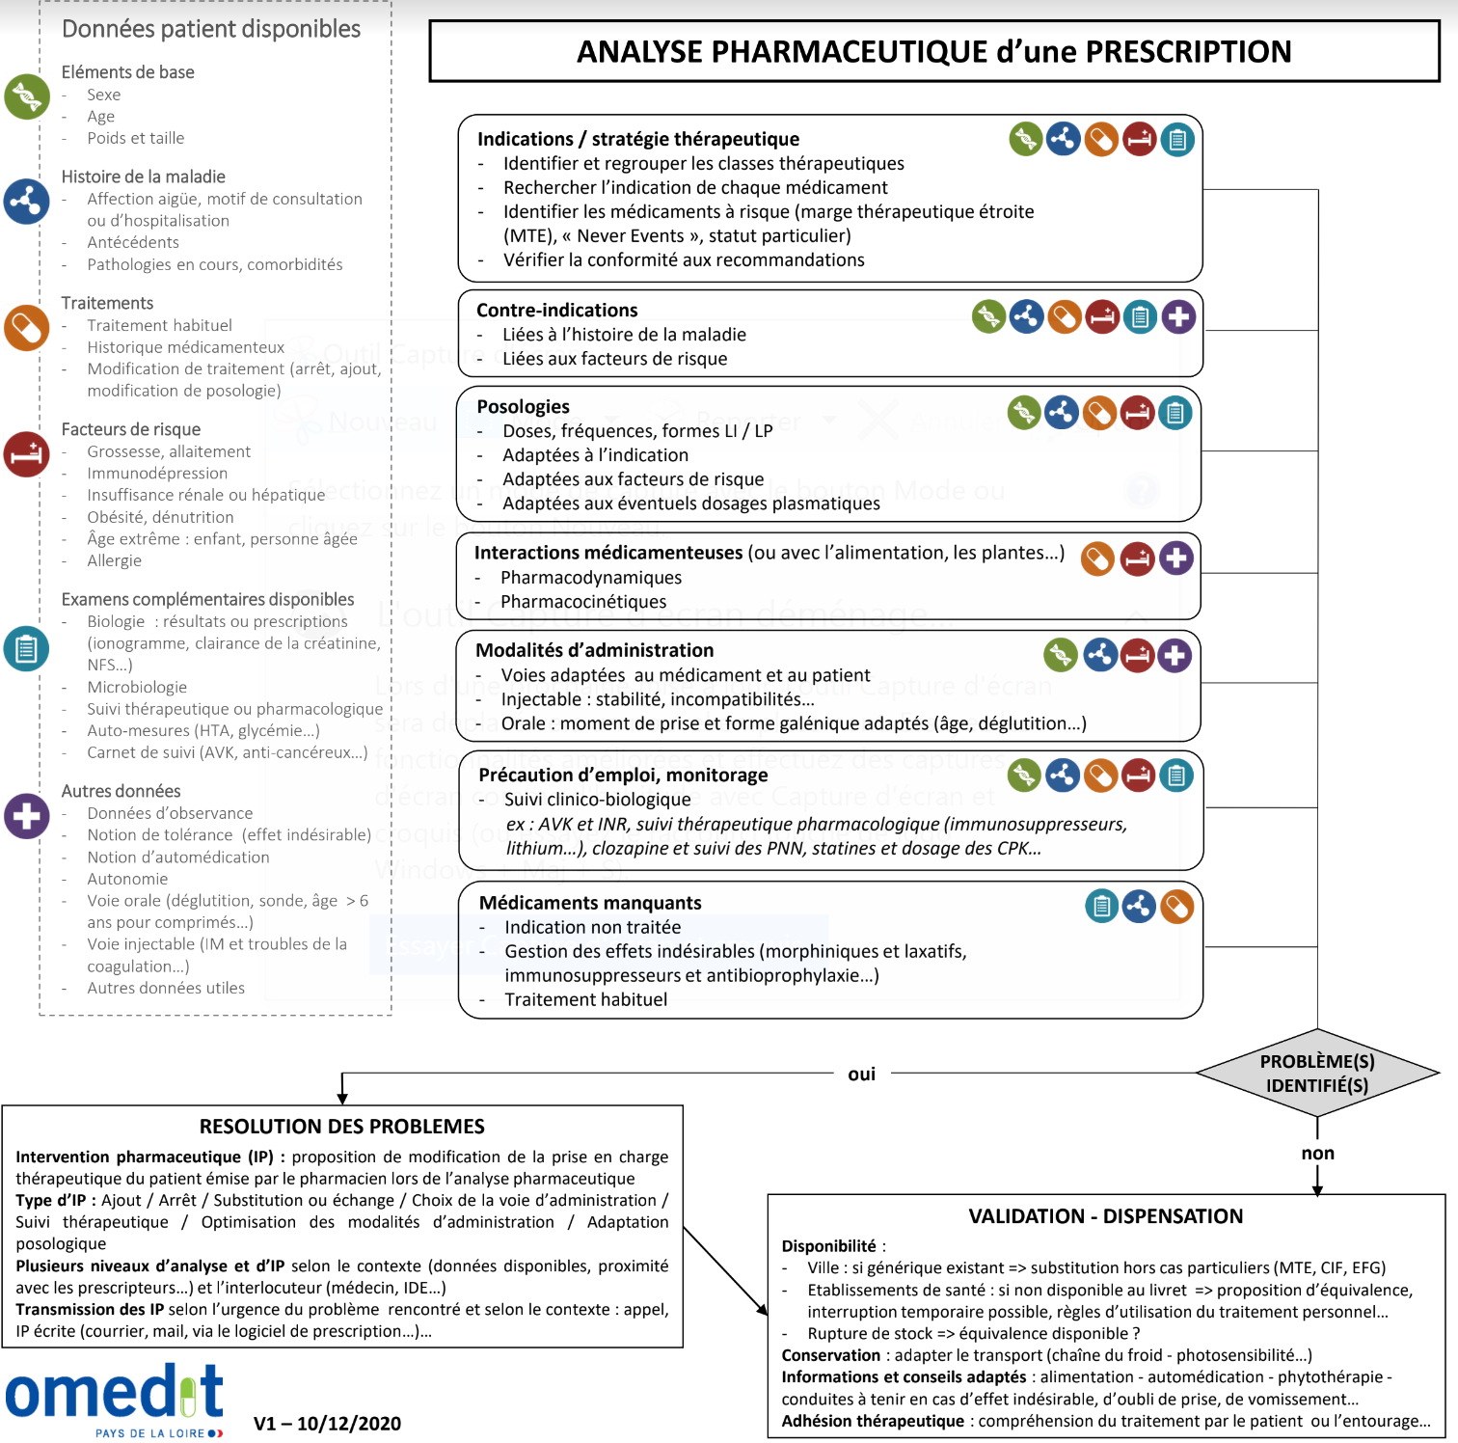
Donnée patient disponibles :
éléments de base
histoire de la maladie
traitements
facteurs de risque
examens complémentaires disponibles
autres données
OK ! Vous en avez besoin ?
=> VSM

Slide 15
Analyse pharmaceutique
Manutention
Administratif
Conseils
CAS CLASSIQUE
⚠
PAS ACCÈS AU DOSSIER MÉDICAL
⚠
PAS EN ZONE DE CONFIDENTIALITÉ
MÉDECIN
PHARMACIEN
TEMPS ÉCONOMISÉ
Manutention déléguée/barquettes
Analyse pharmaceutique
Conseils
👉 Entretiens et soins pharmaceutiques en zone de confidentialité.
👉 Production de données de santé (parce qu’on a la culture et que l’on côtoie toutes les “tranches” de risque en santé)
MÉDECIN
Traitant
PHARMACIEN correspondant (accès au dossier médical)

Slide 16
PRODUCTION PARTICIPATIVE ET TERRITORIALE D’UNE BASE DE DONNÉES DE SANTÉ STRUCTURÉE
= décloisonnement de l’information
(#CROWDSOURCING #SMALLDATA #CISP2)
Objectif stratégique des pharmaciens (au sein de l’équipe):

Slide 17
GISEMENT DE DONNÉES = le Graal
Système d’Information Partagé en équipe de soins coordonnée, on a quoi ?
déterminants de santé
données paracliniques
états cliniques dans le temps
données médico-économiques
données de dispensation et d’adhésion thérapeutique

Slide 18
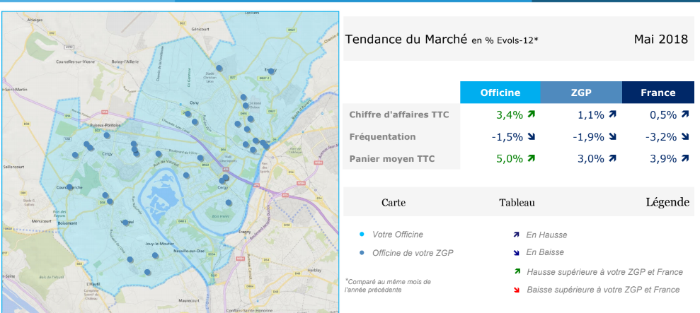
IL EST OU LE TABLEAU DE BORD ?!? (Ex REZONE-CPTS)
Au lieu de se CONCURRENCER sur le prix des vitamines et la para, on pourrait pas COOPÉRER pour maintenir en bonne santé les territoires ???

Slide 19
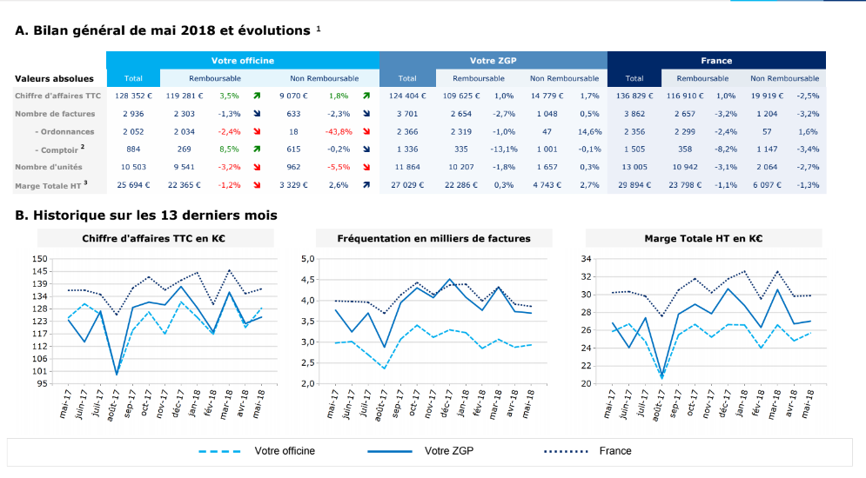
ON REMPLACE LES INDICATEURS !!!
(EX : PRÉVALENCE DES ALD, DIMINUTION DES HOSPI, RECOURS AUX ANTIBIOTIQUES, USAGE DU TABAC/DROGUES, EXPOSITION A DES DETERMINANTS DE SANTE ENVIRONNEMENTAUX, PRÉVENTION DANS LA MEDECINE DU TRAVAIL, OBESITE CHEZ LES JEUNES, RISQUE PSYCHOSOCIAL, ETC…)

Slide 20
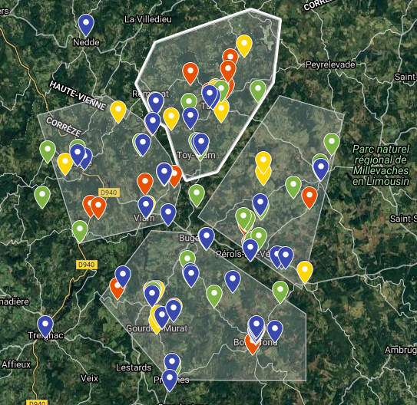
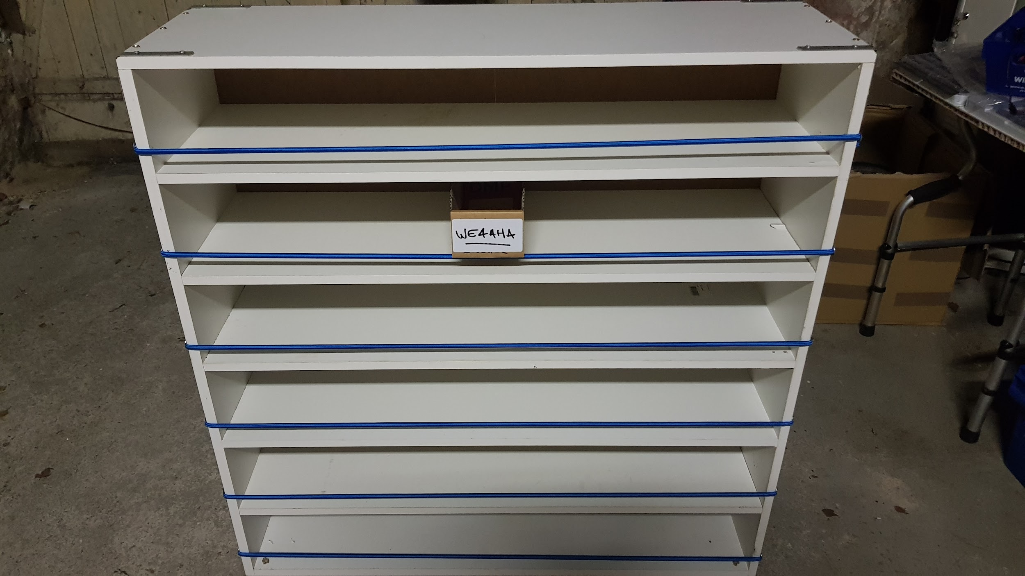
RETEX : requête informatique pendant la pandémie de COVID19 + cartographie
>75 ans OU polymédiqué ET isolé
=>Tournées de dispensation personnalisée et prédictive des médicaments à domicile avec surveillance des patients
Better, Faster, Stronger qu’ AmazonⓇ !!!
ELECTRIQUE

Slide 21
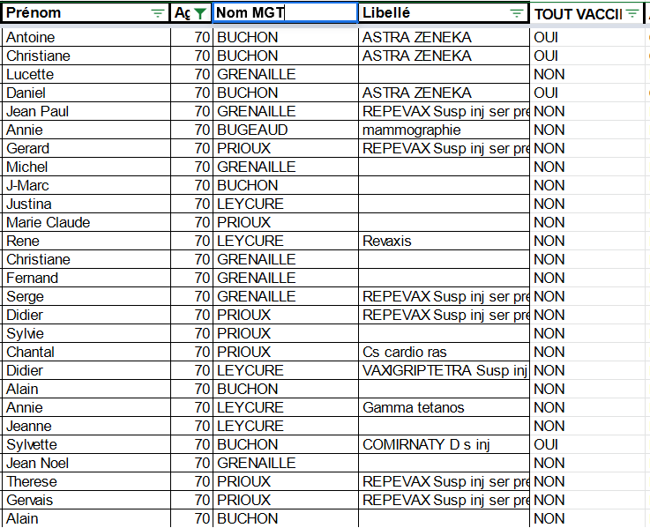
RETEX : EXCEL au secours de la campagne de vaccination (#IAfree)
comorbidité
=
Tableau de bord pour stratégie territoriale
“better, faster, stronger” que DoctobideⓇ

Slide 22
RETEX :
CERCLES DE QUALITé MéDECINS PHARMACIENS
(tentative d’intégration à un projet art 51 pharmacien clinicien en équipe de soins coordonnées)

Slide 23
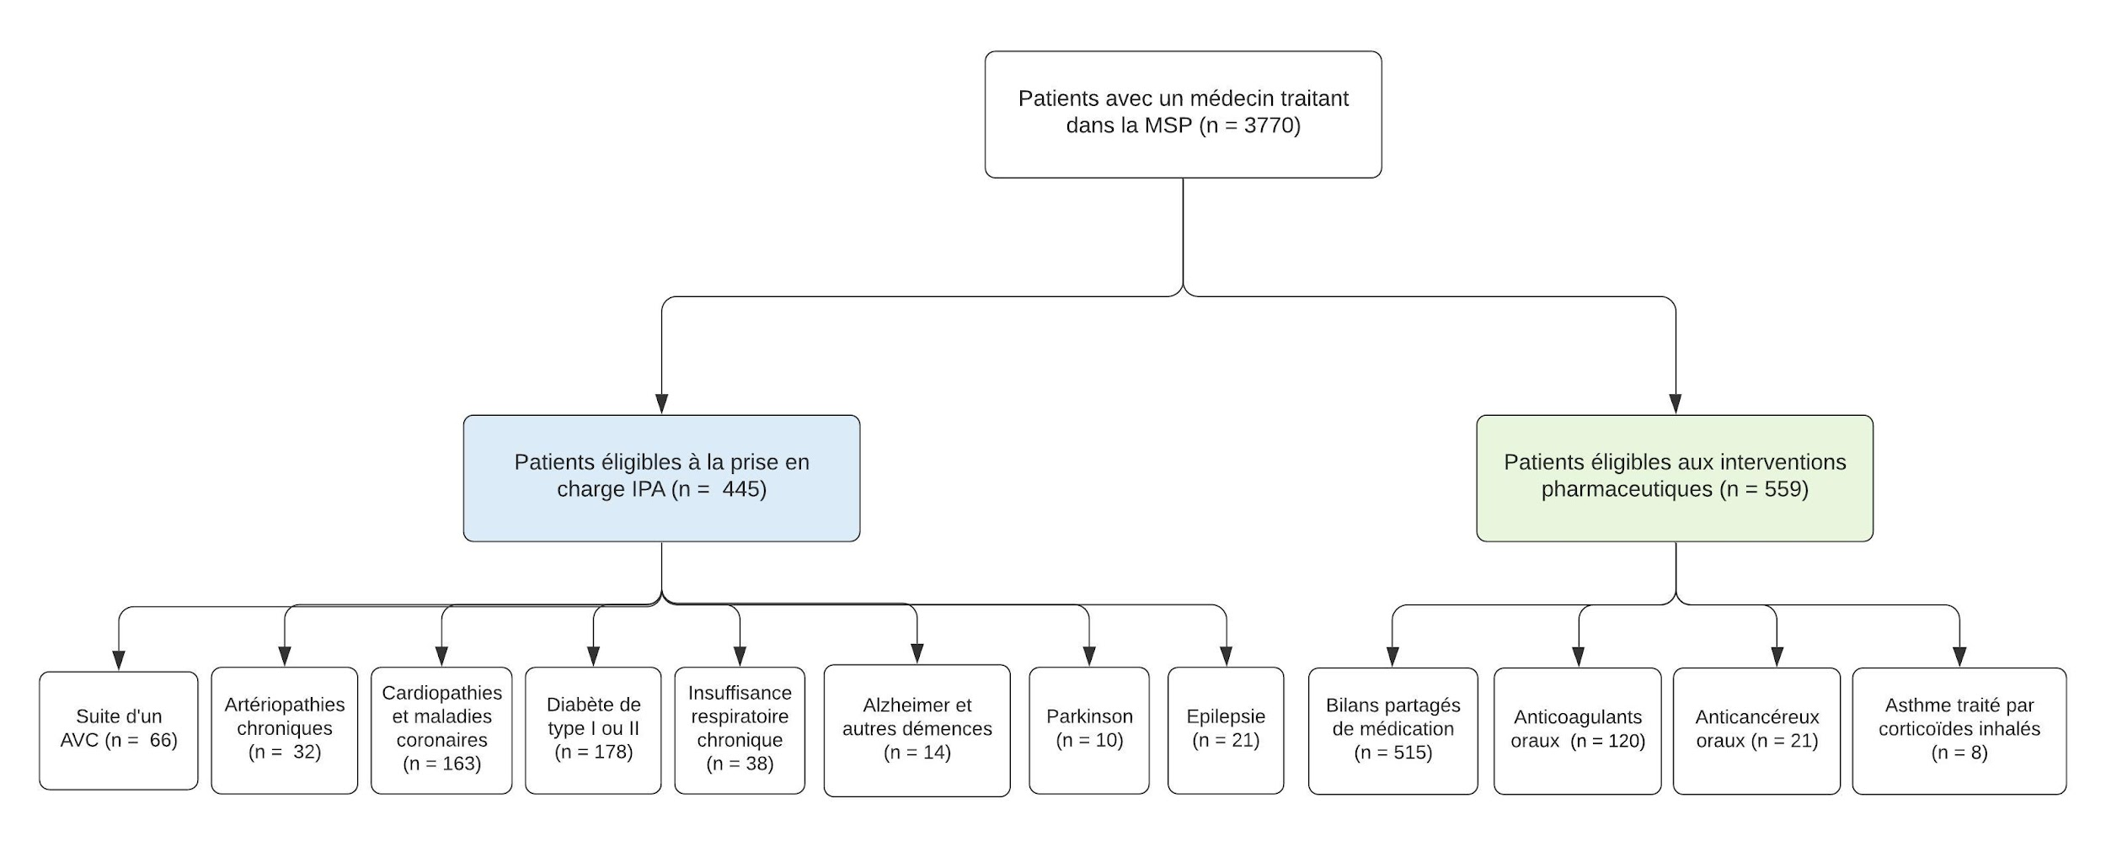
RETEX : analyse des besoins Infirmier Pratique Avancée/Pharmacien correspondant ventilés
Source :
Master 1 ISPED Blandine Malbos

Slide 24
NEXT ?
Développer des programmes de recherche interdisciplinaire en soins primaires (MSP-U).
Développer un LGO opensource avec outils de suivi et de datavisualisation d’indicateurs (interface cartographique)
Approche écologique et décarbonation du système de santé.
Création d’une plateforme de données des soins primaires piloté par une coopérative de “petits producteurs de petites données” et d’associations de patients locales (SCIC).
Développer l’opendata au service de la démocratie en santé de proximité (et des sciences participatives et citoyennes).
déployer notre vision dans les 1400 MSP existantes + CPTS en France

Slide 25
« L’adhésion à un paradigme est une mécanique sociologique impliquant la genèse d’une communauté de pensée, de méthode et d’objectif, autour d’outils communs »
Thomas Samuel KUHN,
La structure des révolutions scientifiques, 1962

Slide 26
https://www.p4pillon.org/
MERCI DE VOTRE ATTENTION

